Slide 1
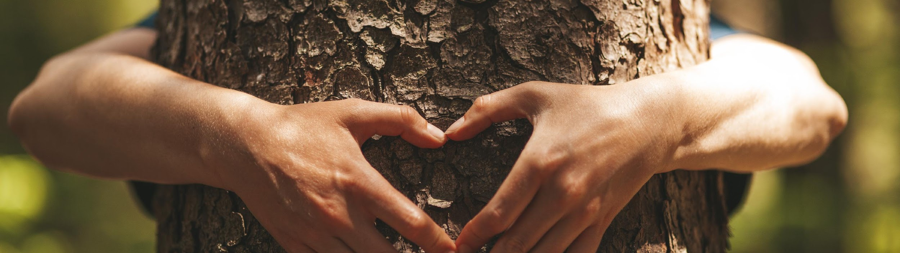
CAMPEÕES COMUNITÁRIOS DO CLIMA
ODS 3 Saúde e Bem-estar

Slide 2
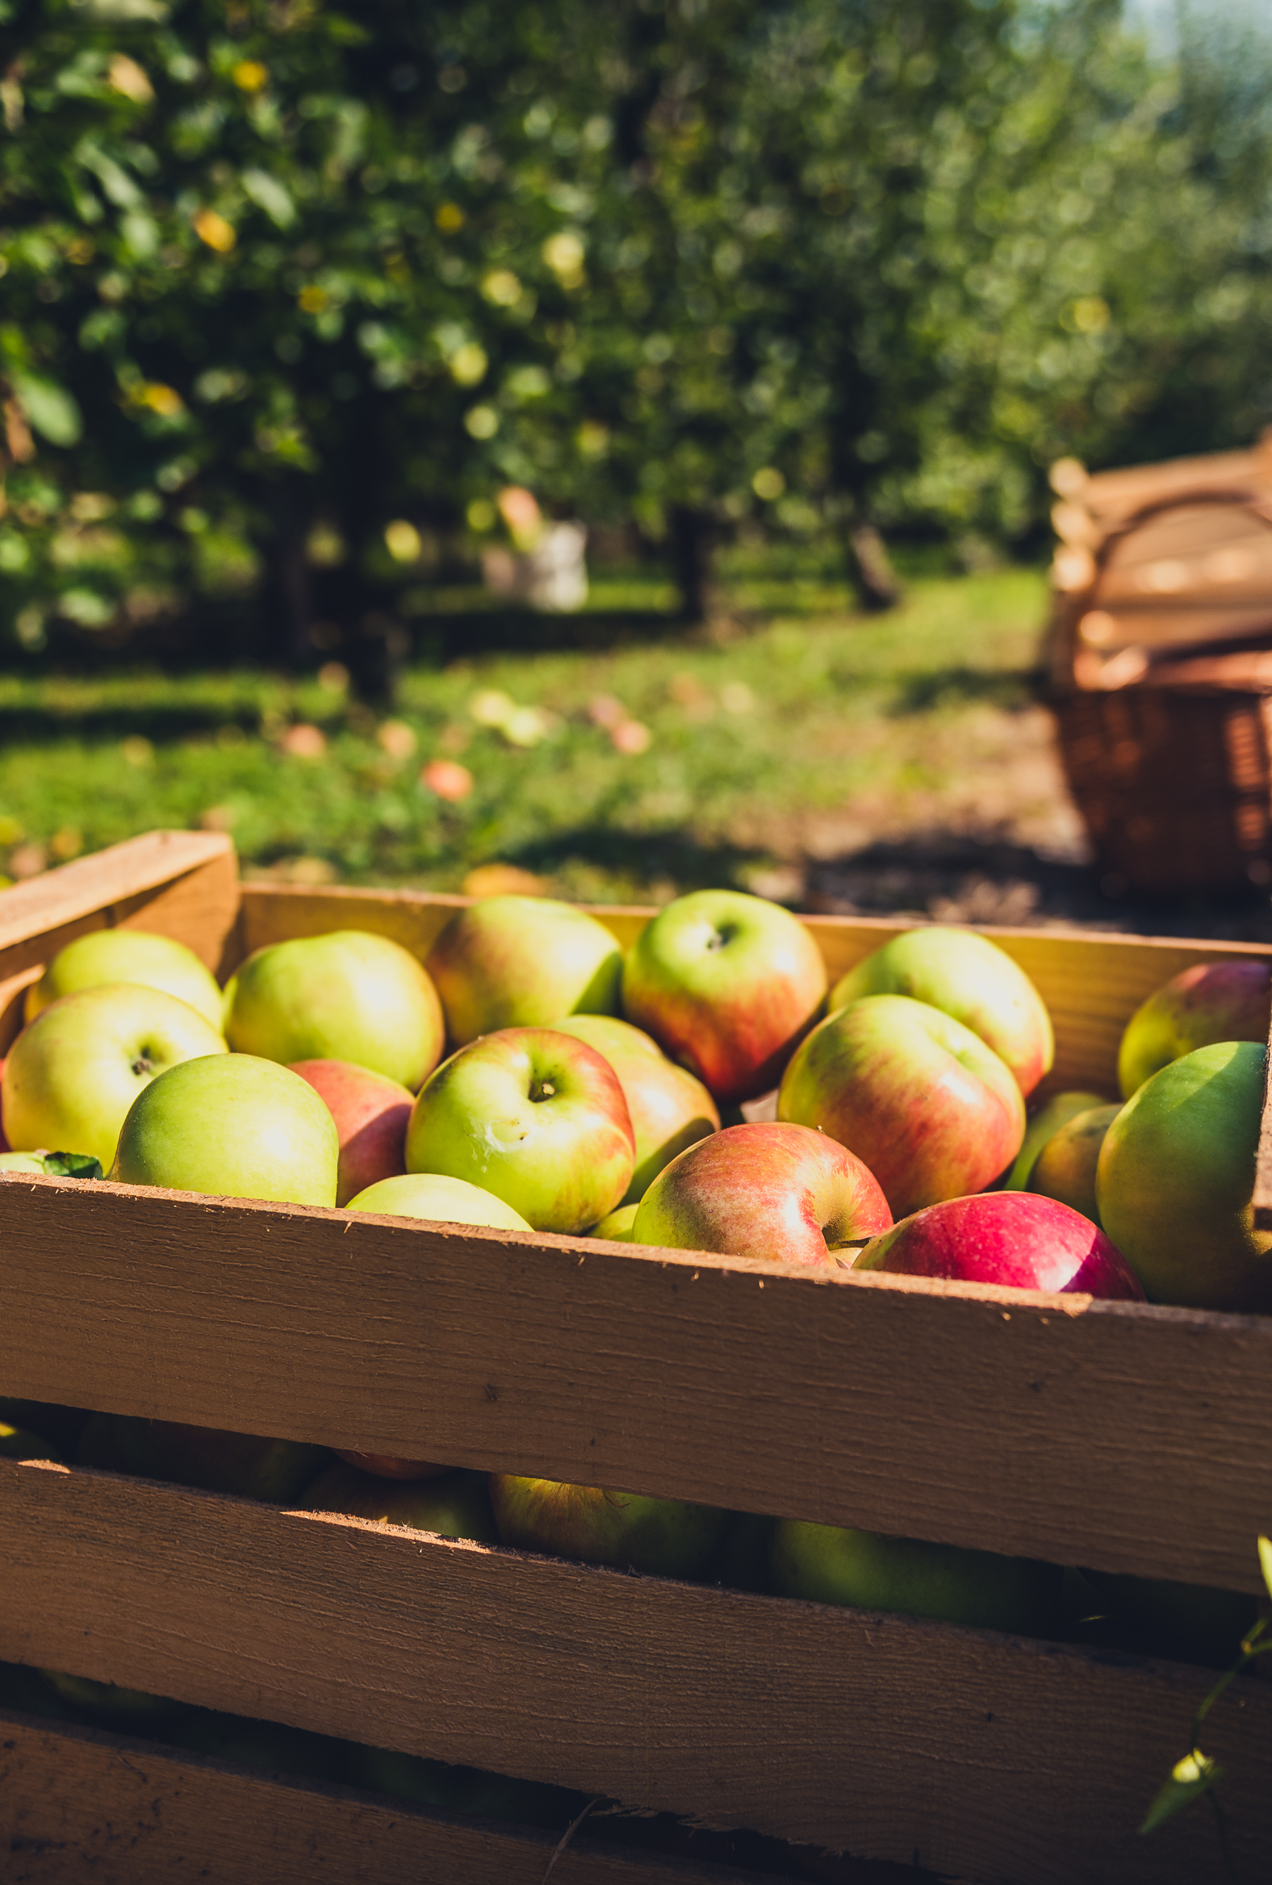
BEM-VINDO/A!
Este módulo faz parte do curso CAMPEÕES COMUNITÁRIOS DO CLIMA e é especialmente dedicado ao ODS 3 - Saúde e Bem-estar.
Os principais tópicos deste módulo são :
ODS3: Saúde e bem-estar.
Garantir uma vida saudável e promover o bem-estar em todas as idades é essencial para o desenvolvimento sustentável.
Vamos concentrar-nos no ODS3 a nível comunitário.

Slide 3
ÍNDICE
01
Refletindo sobre a nossa saúde e bem-estar atuais
02
Alterações climáticas e saúde
03
Alterações climáticas e bem-estar
04
Mobilizando a comunidade para o ODS 3
05
Síntese e revisão :)

Slide 4
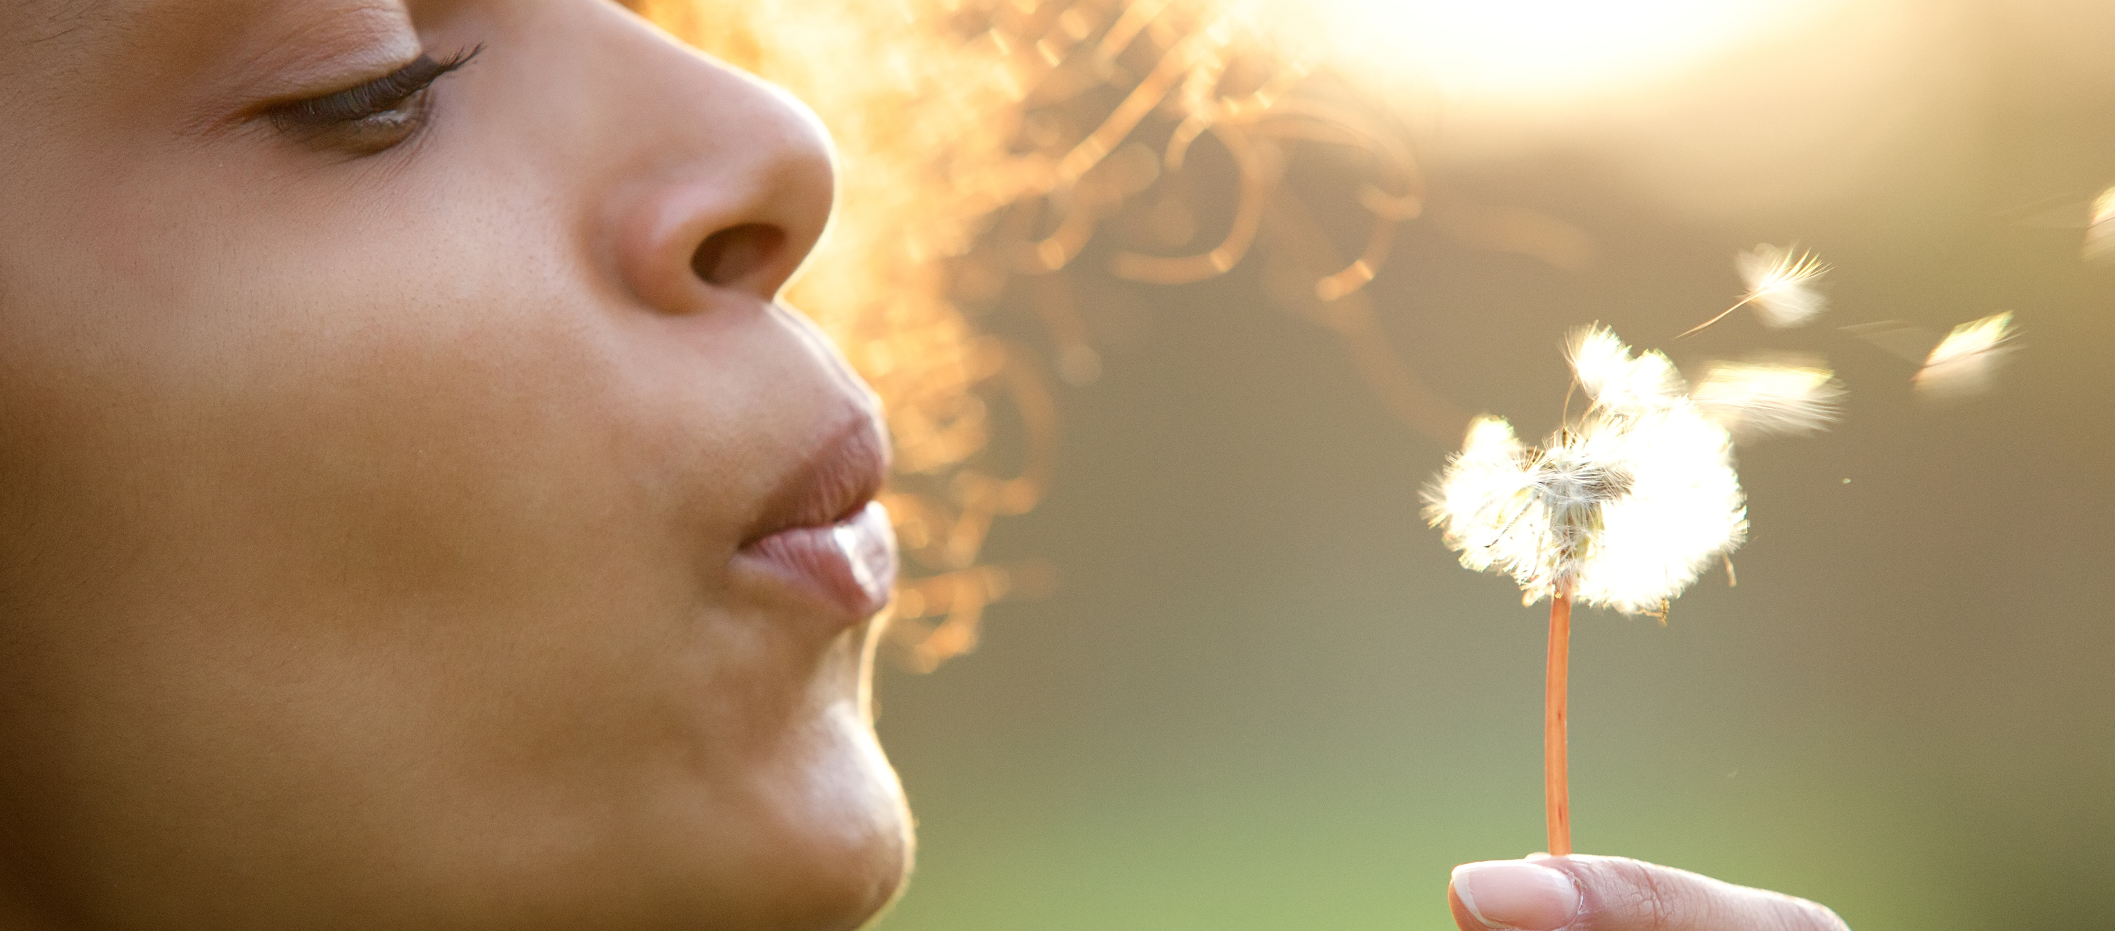
01
Refletindo sobre a nossa saúde e bem-estar atuais

Slide 5
Saúde e bem-estar (ODS 3)
A Agenda para o Desenvolvimento Sustentável, onde se inclui o ODS 3, visa garantir uma vida saudável, promover o bem-estar de todas as pessoas, em todas as idades, e desenvolver indicadores para monitorização dos progressos. Isto só pode ser alcançado através de ações locais. A nossa saúde e bem-estar são influenciados pelos contextos em que vivemos.
NÚMEROS QUE NOS FAZEM PENSAR.
Vejamos alguns dos principais desafios que enfrentamos na Europa…
… E depois há a COVID-19...
Em 2030, dois terços da humanidade viverão em zonas urbanas (ONU).
23% das mortes são causadas pela poluição e por factores ambientais (ONU)
Mais de 90% da população mundial está exposta a níveis de qualidade do ar que não cumprem as recomendações da Organização Mundial de Saúde (OMS).
Em 2020, 96,5 milhões de pessoas na UE estarão em risco de pobreza ou exclusão social, o que representa 21,9% da população
O excesso de mortalidade anual para a UE no seu conjunto, em 2020, foi 11,9 % superior à média de 2016-2019; em 2021, foi 14,3 % superior (Eurostat).
O Inquérito Europeu de Saúde por Entrevista revela que pouco mais de metade dos adultos na UE têm excesso de peso.

Slide 6
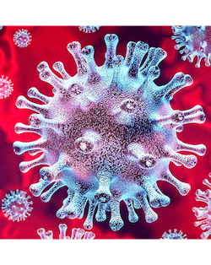
Saúde e bem-estar (ODS 3)
Em tempos de dificuldades, incerteza e medo, contamos com as pessoas que nos rodeiam para obtermos solidariedade, apoio, orientação, informação e empatia.
Desde 2020, o conceito de comunidade nunca foi tão importante e construir/viver em comunidades locais fortes e vibrantes é uma necessidade para todos nós.
Quando uma grande parte do nosso mundo ficou fechada (durante a Primavera de 2020), ocorreu uma mudança radical que alterou drasticamente a forma como vivemos e trabalhamos nas nossas comunidades.
Vamos explorar algumas das mudanças que ocorreram...

Slide 7
Algumas das formas como a COVID19 teve impacto na nossa vida quotidiana/pessoal e na nossa sensação de bem-estar
Os confinamentos forçados encorajaram-nos a concentrarmo-nos no hiperlocal (pequenas comunidades geográficas/vizinhanças) em vez de nas perspetivas regionais, nacionais ou globais - embora a guerra na Ucrânia tenha aproximado o mundo mais vasto das nossas comunidades.
Mudança na forma como comunicamos/interagimos (distância, cobertura facial)
Grande mudança para a "vida online" - do exercício, da socialização, do trabalho
Aumento do trabalho remoto/ágil e do trabalho/aprendizagem a partir de casa
Preocupação com o aumento da pressão sobre as pequenas empresas/economia/sector da saúde
Aumento do espírito de comunidade e do sentido de comunidade (cuidados a idosos, vulneráveis). As comunidades mobilizam respostas de assistência.
Maior necessidade de ligações significativas para combater a solidão/isolamento e melhorar o bem-estar
Aumento do interesse pela autossuficiência e pelas competências tradicionais de vida - cultivo, jardinagem, cozinha…

Slide 8

A COVID 19 está a mudar a nossa sociedade
A COVID-19 está a mudar a nossa sociedade e a desafiar tradições e hábitos de longa data. O seu impacto prolongar-se-á por muitos anos para além da crise imediata. No entanto, há alguns aspetos positivos...
Valorizar a saúde e a boa forma física
Tornámo-nos mais conscientes da importância da saúde, da boa forma física, do exercício físico, da higiene e de sistemas de saúde eficazes. Muitos sofreram de ansiedade e stress e ganharam consciência da necessidade de gerir a sua saúde mental
Uma recalibração dos nossos valores, interesses e prioridades.
A crise obrigou as pessoas a reavaliarem o que é mais importante nas suas vidas. Deslocámos o centro de gravidade dos nossos valores para a sobrevivência, a saúde, a família e a segurança, apoiados por uma consciência da nossa vulnerabilidade e mortalidade.
Valorizar a natureza e o ambiente.
O facto de se estar preso em casa fez com que as pessoas desejassem muito o ar livre, o exercício físico, os parques e o ambiente natural.
NOTA: ao entrar nos websites em língua estrangeira, clique com o botão direito e selecione “traduzir para português”
(1) 18 Positive things to come out of the Coronavirus Pandemic | LinkedIn

Slide 9
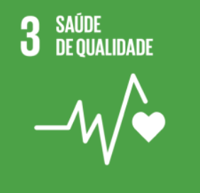

ODS 3 Saúde de qualidade
https://www.pordata.pt/ods/goal/saude+de+qualidade-3
Plano Nacional de Saúde – Plano Nacional de Saúde (dgs.pt)
Garantir o acesso à saúde de qualidade e promover o bem-estar para todos, em todas as idades
PNS2021-2030_FINAL-para-Edicao.pdf (dgs.pt)

Slide 10
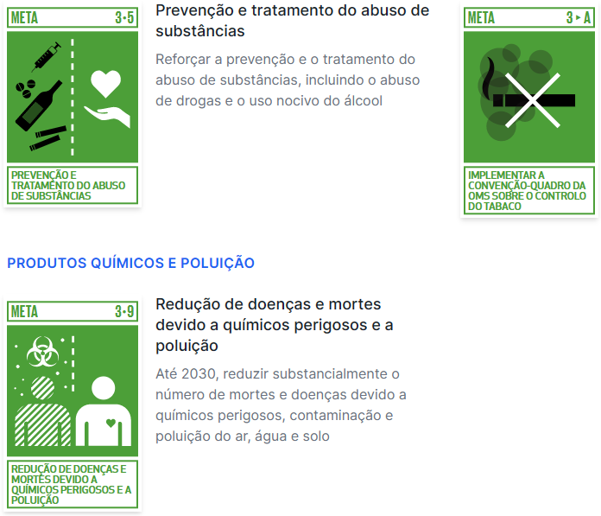
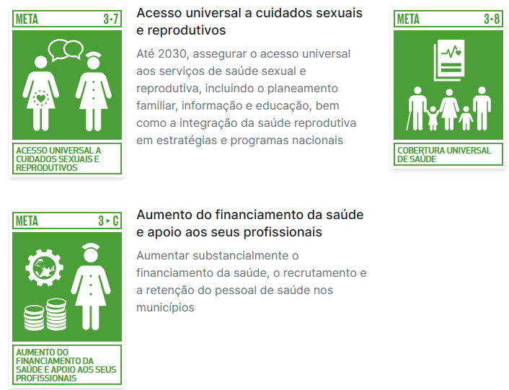
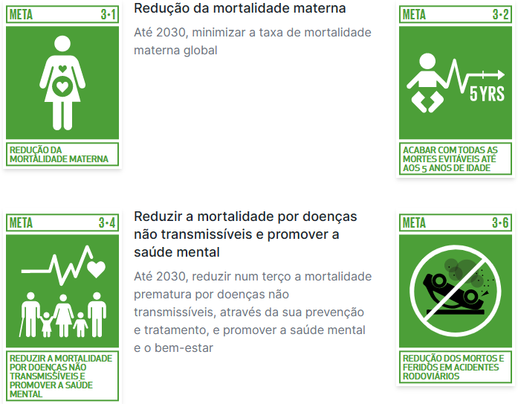
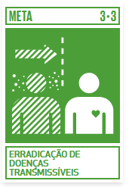
ODS 3 Saúde de qualidade
ABUSO DE SUBSTÂNCIAS
ACESSO A CUIDADOS DE SAÚDE
MORTALIDADE
PRODUTOS QUÍMICOS E POLUIÇÃO
INVESTIGAÇÃO E ERRADICAÇÃO DE DOENÇAS
Objetivos de Desenvolvimento Sustentável - Plataforma Municipal - Municípios (odslocal.pt)

Slide 11
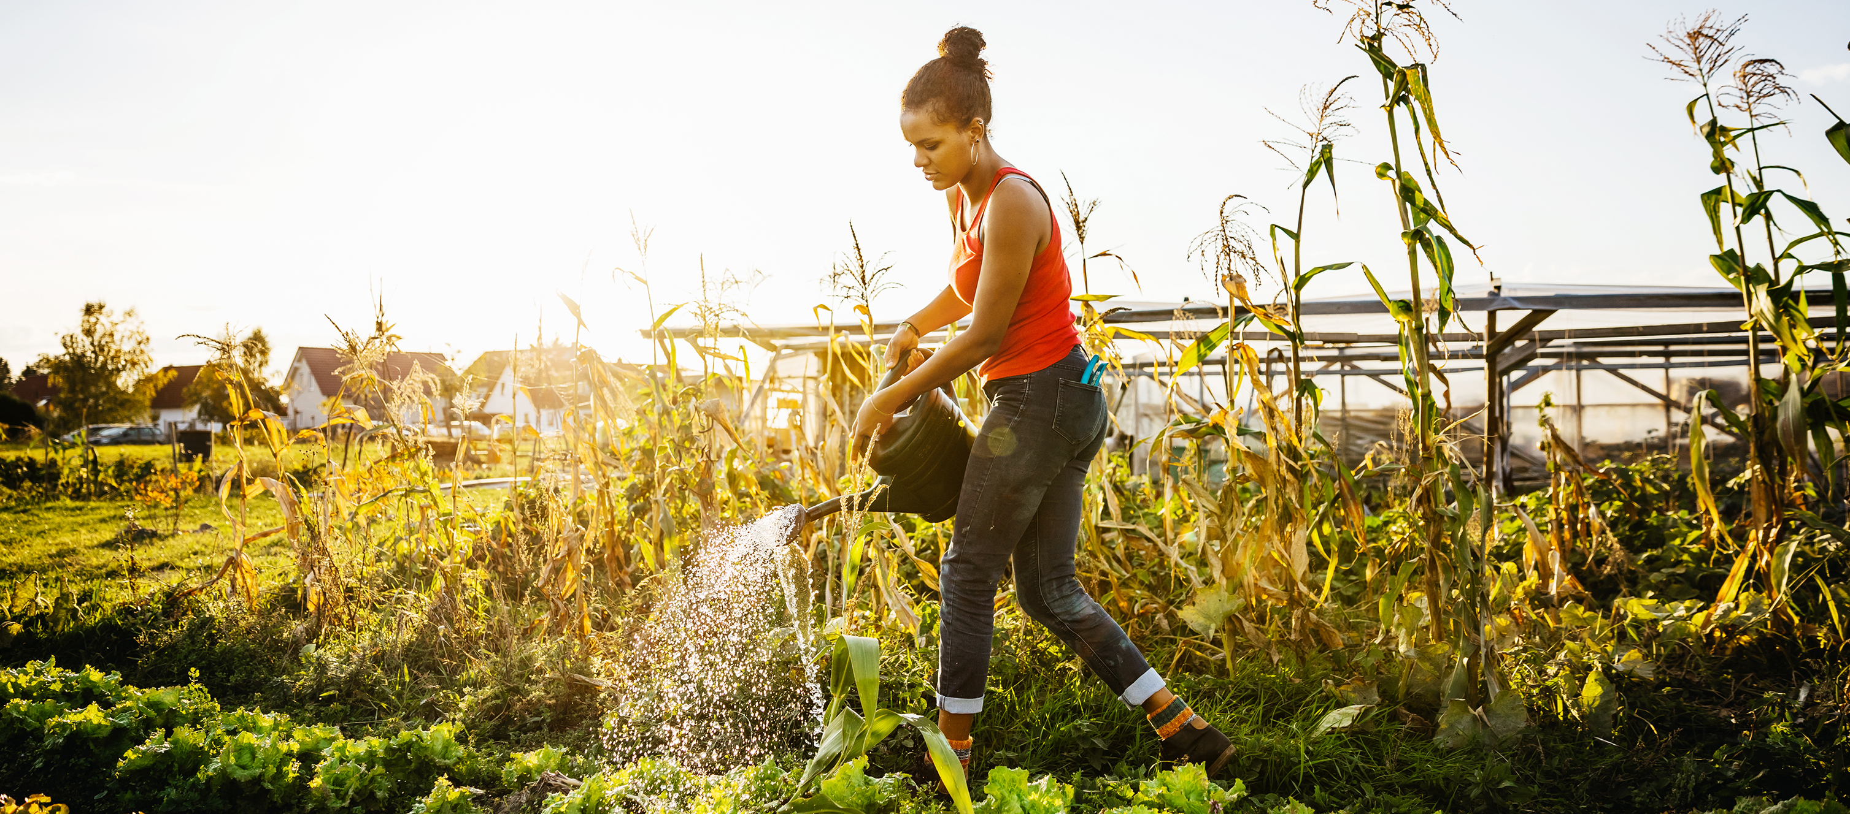
02
ALTERAÇÕES CLIMÁTICAS E SAÚDE

Slide 12
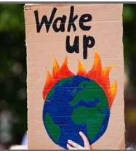
Alterações climáticas e Saúde
Alterações climáticas - a maior ameaça para a saúde da humanidade
De acordo com a Organização Mundial de Saúde:
As alterações climáticas já estão a ter um impacto na saúde de inúmeras formas, incluindo a morte e a doença causadas por fenómenos meteorológicos extremos cada vez mais frequentes, como ondas de calor, tempestades e inundações, a perturbação dos sistemas alimentares, o aumento das doenças transmitidas por alimentos, água e vetores e problemas de saúde mental.
A crise climática ameaça anular os últimos cinquenta anos de progresso no desenvolvimento, na saúde global e na redução da pobreza, e alargar ainda mais as desigualdades existentes em matéria de saúde entre as populações e no interior destas.
Climate change and health (who.int)

Slide 13
Alterações climáticas e Saúde FACTOS-CHAVE (Organização Mundial de Saúde)
As pessoas cuja saúde está a ser prejudicada em primeiro lugar e de forma mais grave pela crise climática são as que menos contribuem para as suas causas e as que menos podem proteger-se a si próprias e às suas famílias contra ela - as pessoas de países e comunidades com baixos rendimentos e desfavorecidos.
Entre 2030 e 2050, prevê-se que as alterações climáticas causem cerca de 250 000 mortes adicionais por ano, devido à desnutrição, à malária, à diarreia e ao stress térmico. As zonas com infraestruturas de saúde deficientes serão as menos capazes de fazer face a esta situação sem assistência para se prepararem e reagirem.
A redução das emissões de gases com efeito de estufa através de melhores escolhas em matéria de transportes, alimentação e utilização de energia pode resultar numa melhoria da saúde, nomeadamente através da redução da poluição atmosférica.
Além disso, as alterações climáticas estão a minar muitos dos determinantes sociais para uma boa saúde, como os meios de subsistência, a igualdade e o acesso aos cuidados de saúde e às estruturas de apoio social. Estes riscos para a saúde sensíveis ao clima são sentidos de forma desproporcionada pelos mais vulneráveis e desfavorecidos, incluindo as mulheres, as crianças, as minorias étnicas, as comunidades pobres, os migrantes ou as pessoas deslocadas, as populações mais idosas e as pessoas com problemas de saúde subjacentes.

Slide 14
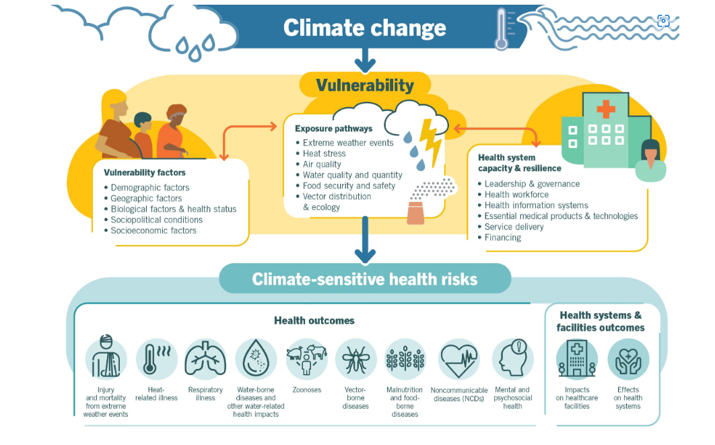
Alterações climáticas
Infografia - uma panorâmica dos riscos para a saúde sensíveis ao clima, das suas vias de exposição e dos fatores de vulnerabilidade. As alterações climáticas têm um impacto direto e indireto na saúde, sendo fortemente mediadas por determinantes ambientais, sociais e de saúde pública
Vulnerabilidade
Vias de exposição
Acontecimentos climáticos extremos
Stress térmico
Qualidade do ar
Qualidade e quantidade da água
Segurança e proteção alimentar
Distribuição e ecologia dos vectores
Capacidade e resiliência
do sistema de saúde
Liderança e governação
Profissionais de saúde
Sistemas de informação sobre saúde
Produtos e tecnologias médicas essenciais
Prestação de serviços
Financiamento
Fatores de vulnerabilidade
Fatores demográficos
Fatores geográficos
Fatores biológicos e estado de saúde
Fatoress sociopolíticos
Fatores socioeconómicos
Riscos para a saúde sensíveis ao clima
Resultados na saúde
Resultados dos sistemas e instalações de saúde
Lesões e mortalidade causadas por fenómenos meteorológicos externos
Doenças causadas pelo calor
Doenças respiratórias
Doenças transmitidas pela água e outros impactos na saúde relacionados com a água
Zoonoses
Doenças transmitidas por vectores
Malnutrição e doenças de origem alimentar
Doenças não transmissíveis (DNT)
Saúde mental e psicossocial
Impacto nas instalações de cuidados de saúde
Efeitos nos sistemas de saúde

Slide 15
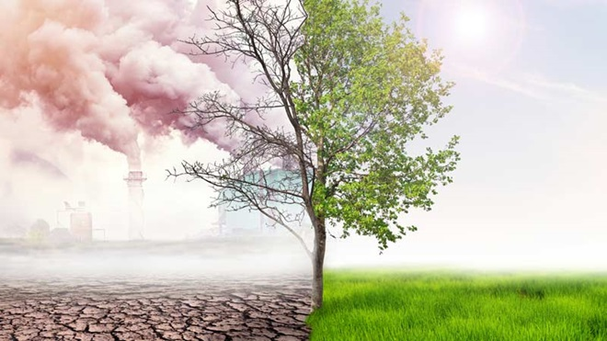
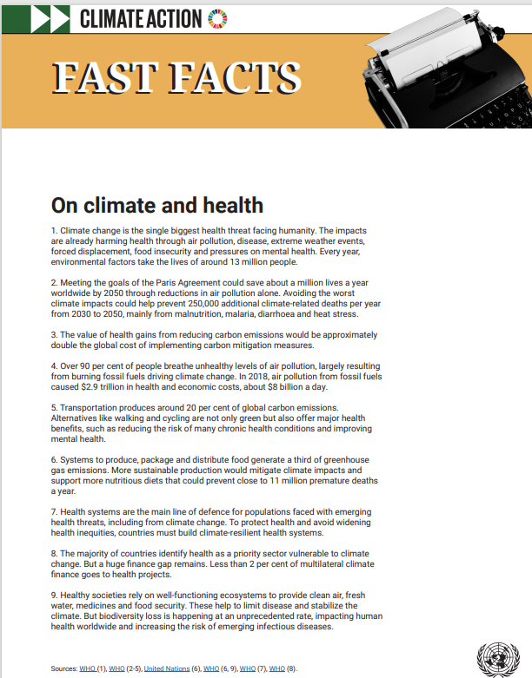
Alterações climáticas e Saúde
Para mais informações, consulte as fichas FAST FACTS da Organização Mundial de Saúde (OMS)
Outras leituras:
Alterações Climáticas e a saúde humana | DECO PROTESTE
Alterações climáticas: impactos na saúde - Revista Prevenir
Fatos rápidos sobre mudanças climáticas e saúde (who.int)
Direção-Geral da Saúde (dgs.pt)

Slide 16
Comunidades sustentáveis dependem de…
As comunidades saudáveis dependem do bom funcionamento dos ecossistemas. Estes proporcionam ar puro, água fresca, medicamentos e segurança alimentar. Também limitam as doenças e estabilizam o clima.
Mas a perda de biodiversidade está a ocorrer a um ritmo sem precedentes, com impacto na saúde humana em todo o mundo, de acordo com um relatório sobre o estado dos conhecimentos publicado conjuntamente pela Convenção sobre a Diversidade Biológica (CDB) e pela Organização Mundial de Saúde (OMS).
O que significa a biodiversidade para a saúde humana?
As pessoas dependem da biodiversidade na sua vida quotidiana, de formas que nem sempre são aparentes ou apreciadas. A saúde humana depende, em última análise, dos produtos e serviços dos ecossistemas (como a disponibilidade de água doce, alimentos e fontes de combustível) que são necessários para uma boa saúde humana e meios de subsistência produtivos.
A perda de biodiversidade pode ter impactos diretos significativos na saúde humana se os serviços dos ecossistemas deixarem de ser adequados para satisfazer as necessidades sociais. Indiretamente, as alterações nos serviços ecossistémicos afetam os meios de subsistência, os rendimentos, a migração local e, por vezes, podem mesmo causar ou exacerbar conflitos políticos.

Slide 17
Comunidades sustentáveis dependem de…
A diversidade biológica dos microrganismos, da flora e da fauna traz grandes benefícios para as ciências biológicas, da saúde e farmacológicas. Através de uma melhor compreensão da biodiversidade da Terra, são efetuadas descobertas médicas e farmacológicas significativas. A perda de biodiversidade pode limitar a descoberta de potenciais tratamentos para muitas doenças e problemas de saúde.
Ameaças à biodiversidade e à saúde
No Módulo 2, aprendemos o que é a biodiversidade, mas do ponto de vista da saúde, há uma preocupação crescente com as consequências da perda de biodiversidade para a saúde. As alterações da biodiversidade afetam o funcionamento dos ecossistemas e as perturbações significativas dos ecossistemas podem resultar em bens e serviços ecossistémicos que sustentam a vida. A perda de biodiversidade também significa que estamos a perder, antes de serem descobertos, muitos dos produtos químicos e genes da natureza, do tipo que já proporcionou à humanidade enormes benefícios para a saúde.
SumarioExecutivo_Portugues.pdf (fiocruz.br)
nosso planeta.pdf (paho.org)

Slide 18
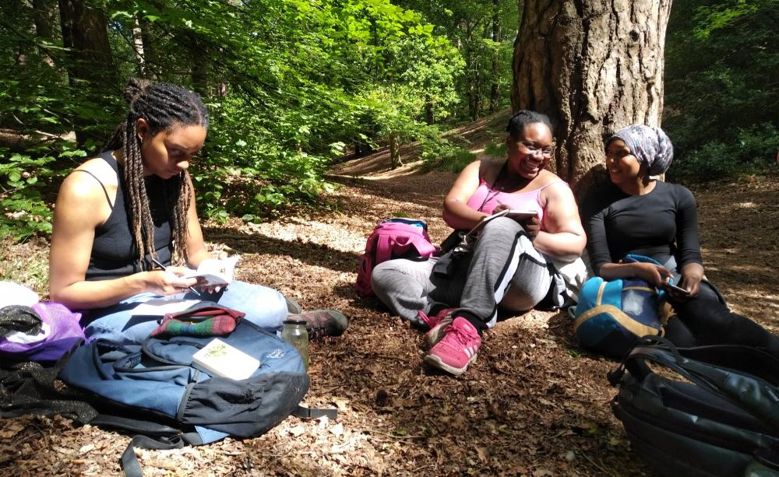
Tornar-se um Campeão do Clima!
Estar na natureza diminui a hormona do stress cortisol e baixa o nosso ritmo cardíaco, reduz a depressão e a ansiedade, melhora o nosso humor, aumenta as sensações meditativas e os químicos libertados pelas árvores acalmam os nossos sistemas nervosos; as pessoas que vivem perto de espaços verdes vivem mais tempo por uma razão.
A natureza atua como um amortecedor para as tensões da vida, sendo que as crianças das zonas rurais respondem melhor a desafios semelhantes enfrentados pelas crianças das zonas urbanas devido às propriedades promotoras de saúde da natureza, e ela também desempenhou este papel para nós durante o confinamento.
Covid-19 and our relationship with nature (theecologist.org)

Slide 19
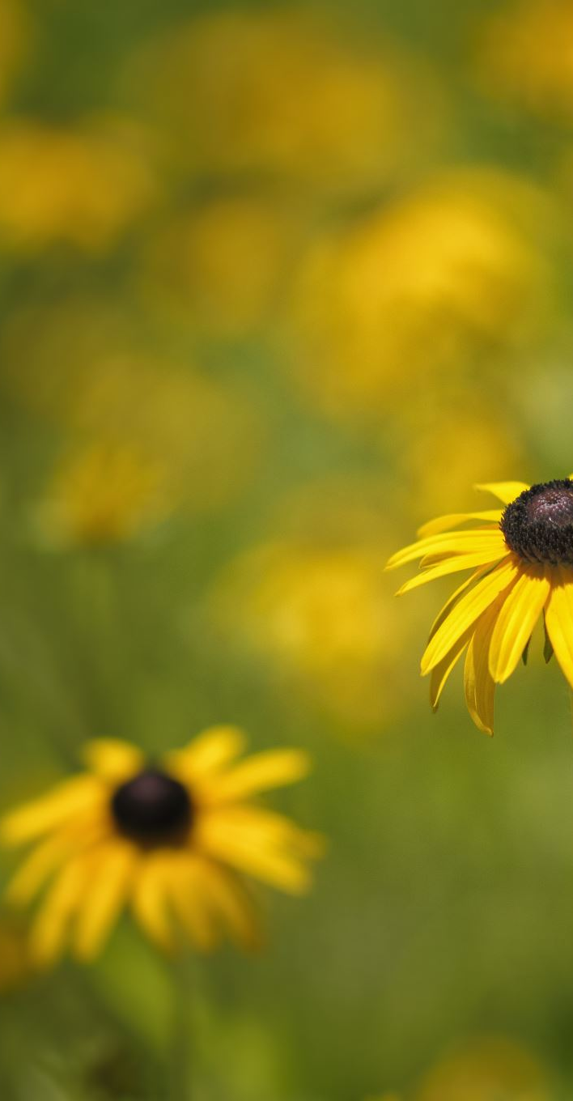
A natureza é a nossa maior fonte de saúde e bem-estar
A nossa relação com a natureza surgiu como uma das mais valiosas fontes de resiliência e prazer durante o confinamento.
Para muitos de nós, tem havido uma maior apreciação da natureza como um lugar de consolo e rejuvenescimento durante o nosso tempo de confinamento. A natureza tem sido literalmente uma tábua de salvação para nos ajudar a encontrar a calma e a ligação à terra. Com toda a mudança e irrealidade, ela tem-se mantido constante e fiável.
A natureza é uma parte intrínseca da nossa humanidade e uma fonte essencial para satisfazer as nossas necessidades. A natureza deve estar no centro de qualquer estratégia relacionada com o bem-estar: económico, saúde, educação, transportes.
As zonas naturais são frequentemente caracterizadas como lugares que ajudam a "restaurar a alma" de quem as visita.

Slide 20
Algumas abordagens-chave que podemos adotar na comunidade - Promover sistemas alimentares saudáveis e sustentáveis
PORQUÊ?
As doenças causadas quer pela falta de acesso aos alimentos, quer pelo consumo de dietas pouco saudáveis e hipercalóricas, são atualmente a maior causa de problemas de saúde a nível mundial. Aumentam também a vulnerabilidade a outros riscos - doenças como a obesidade e a diabetes contam-se entre os maiores fatores de risco de doença e morte. A agricultura contribui com cerca de ¼ das emissões globais de gases com efeito de estufa. É necessária uma transição rápida para regimes alimentares saudáveis, nutritivos e sustentáveis.
COMO?
As comunidades podem atuar de formas fundamentais - já pensou em criar uma horta comunitária? Trata-se de projetos de colaboração em espaços abertos partilhados em que os participantes partilham a manutenção e os produtos da horta, incluindo frutas e legumes frescos saudáveis e acessíveis. As hortas oferecem benefícios para a saúde física e mental, proporcionando oportunidades de comer frutas e legumes frescos e saudáveis.

Slide 21
Promover sistemas alimentares saudáveis e sustentáveis
Com o problema atual da insegurança alimentar, as hortas comunitárias também oferecem benefícios para a saúde física e mental, proporcionando oportunidades para
Comer frutas e legumes frescos e saudáveis.
Praticar atividade física, desenvolver competências e criar espaços verdes.
Embelezar áreas desocupadas
Revitalizar comunidades em zonas industriais.
Reavivar e embelezar parques públicos.
Criar telhados verdes.
Diminuir a violência em alguns bairros e melhorar o bem-estar social através do reforço das ligações sociais.
AGIR – PROPOSTAS DE LEITURA
Os 7 passos essenciais para criar uma horta comunitária How to Start a Community Vegetable Garden - Food Gardening Network (mequoda.com)
Starting a Community Garden (growveg.co.uk)

Slide 22
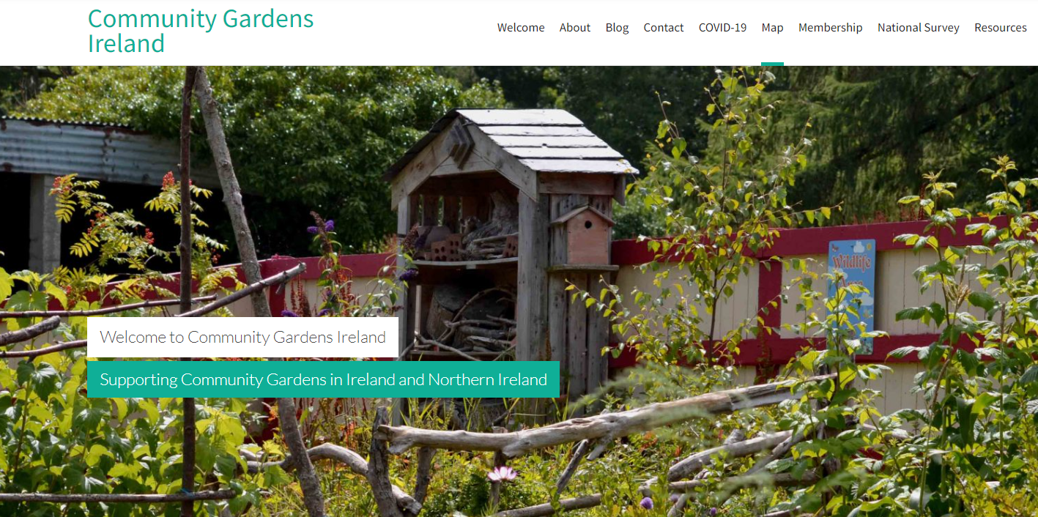
Hortas comunitárias na Irlanda
O seu objetivo é apoiar e promover hortas comunitárias na Irlanda e na Irlanda do Norte e estão a crescer cada vez mais. Pretendem que todas as comunidades tenham acesso a uma área para cultivar os seus próprios alimentos a nível local. #LetsGetGrowing
Community Gardens in Ireland - We're Looking for You (cgireland.org)

Slide 23
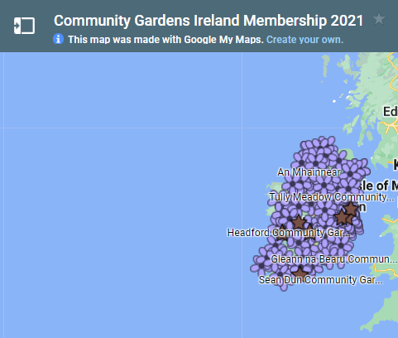
Hortas comunitárias na Irlanda
Consulte a sua fantástica cartografia de projectos sociais de hortas comunitárias em Community Gardens in Ireland - We're Looking for You (cgireland.org)
As páginas da Community Gardens in Ireland no Facebook Group, Facebook page e twitter proporcionam uma ligação virtual para os hortelãos comunitários, fornecendo apoio e promoção, partilhando recursos, aprendendo e trocando ideias. Também partilham histórias de membros no seu blog.
A CG Ireland funciona numa base voluntária e é atualmente um recurso gratuito para os horticultores comunitários de todo o mundo

Slide 24
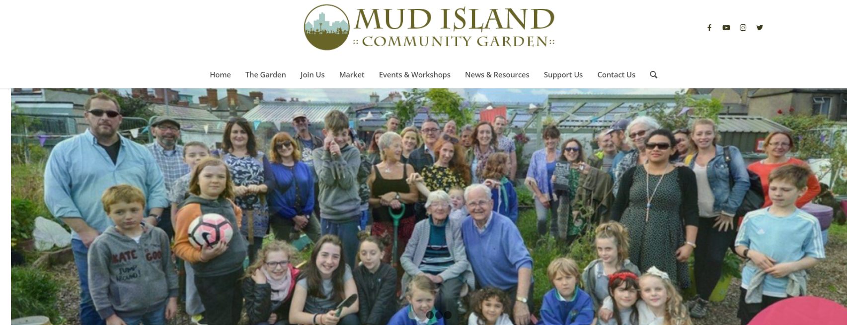
MUD ISLAND COMMUNITY GARDEN, na Irlanda
A Mud Island é uma horta comunitária situada na zona nordeste da cidade de Dublin. Foi criada num local abandonado, propriedade da Câmara Municipal de Dublin. O local estava coberto de vegetação, era utilizado como lixeira ilegal e custava milhares de euros por ano à Câmara para o limpar. Após uma campanha de dois anos levada a cabo pelos residentes locais, o Conselho concedeu uma licença à Mud Island em Outubro de 2011, que é renovada anualmente.
Ao contrário das hortas em parcelas, todos partilham o planeamento, a sementeira e a colheita. Se nunca tiver feito jardinagem antes, um membro do comité está de serviço para o sugerir e orientar nos trabalhos.
Existe uma grande área de estar com mesas que é o local perfeito para plantar tabuleiros de sementes, transplantar, escrever etiquetas e pôr-se a par das novidades do jardim.
https://mudisland.ie/

Slide 25
A Mud Island é cultivada coletivamente e os produtos são partilhados. A horta tem uma política clara de inclusão social e a adesão está aberta a qualquer pessoa da zona. Os membros pagam uma pequena quota anual (5 euros por agregado familiar se estiverem desempregados, 10 euros se estiverem empregados). A horta é gerida por um comité eleito todos os anos na Assembleia Geral Anual e é orientada por uma constituição, regras da horta e códigos de comportamento. Os membros do comité são os detentores das chaves do jardim. O jardim tinha inicialmente 330 metros quadrados, mas em 2014 o conselho concedeu uma extensão, pelo que o tamanho total do jardim é agora de 612 metros quadrados.
A Mud Island recebeu subvenções de várias fontes para ajudar ao seu desenvolvimento,
incluindo o Community Growers Fund, o Croke Park Community Fund, o Dublin City Council, o IFSC Inner City Trust e a subvenção da Parceria Ambiental da Agenda 21 Local, e também organiza eventos de angariação de fundos. Recebeu vários prémios Dublin Central e Citywide Neighbourhood Awards para o melhor jardim comunitário e iniciativa ambiental.
A Mud Island também desempenha um papel recreativo e educativo na comunidade local e contribui para a melhoria do ambiente. Proporciona um espaço para as pessoas relaxarem, apreciarem o ambiente e conhecerem os vizinhos e organiza regularmente cursos, por exemplo, sobre jardinagem e compostagem. O jardim é utilizado por escolas locais e grupos de jovens, e tem um forno de pizza, um churrasco e dois palcos. Realiza eventos ao longo do ano, abertos a todos.

Slide 26
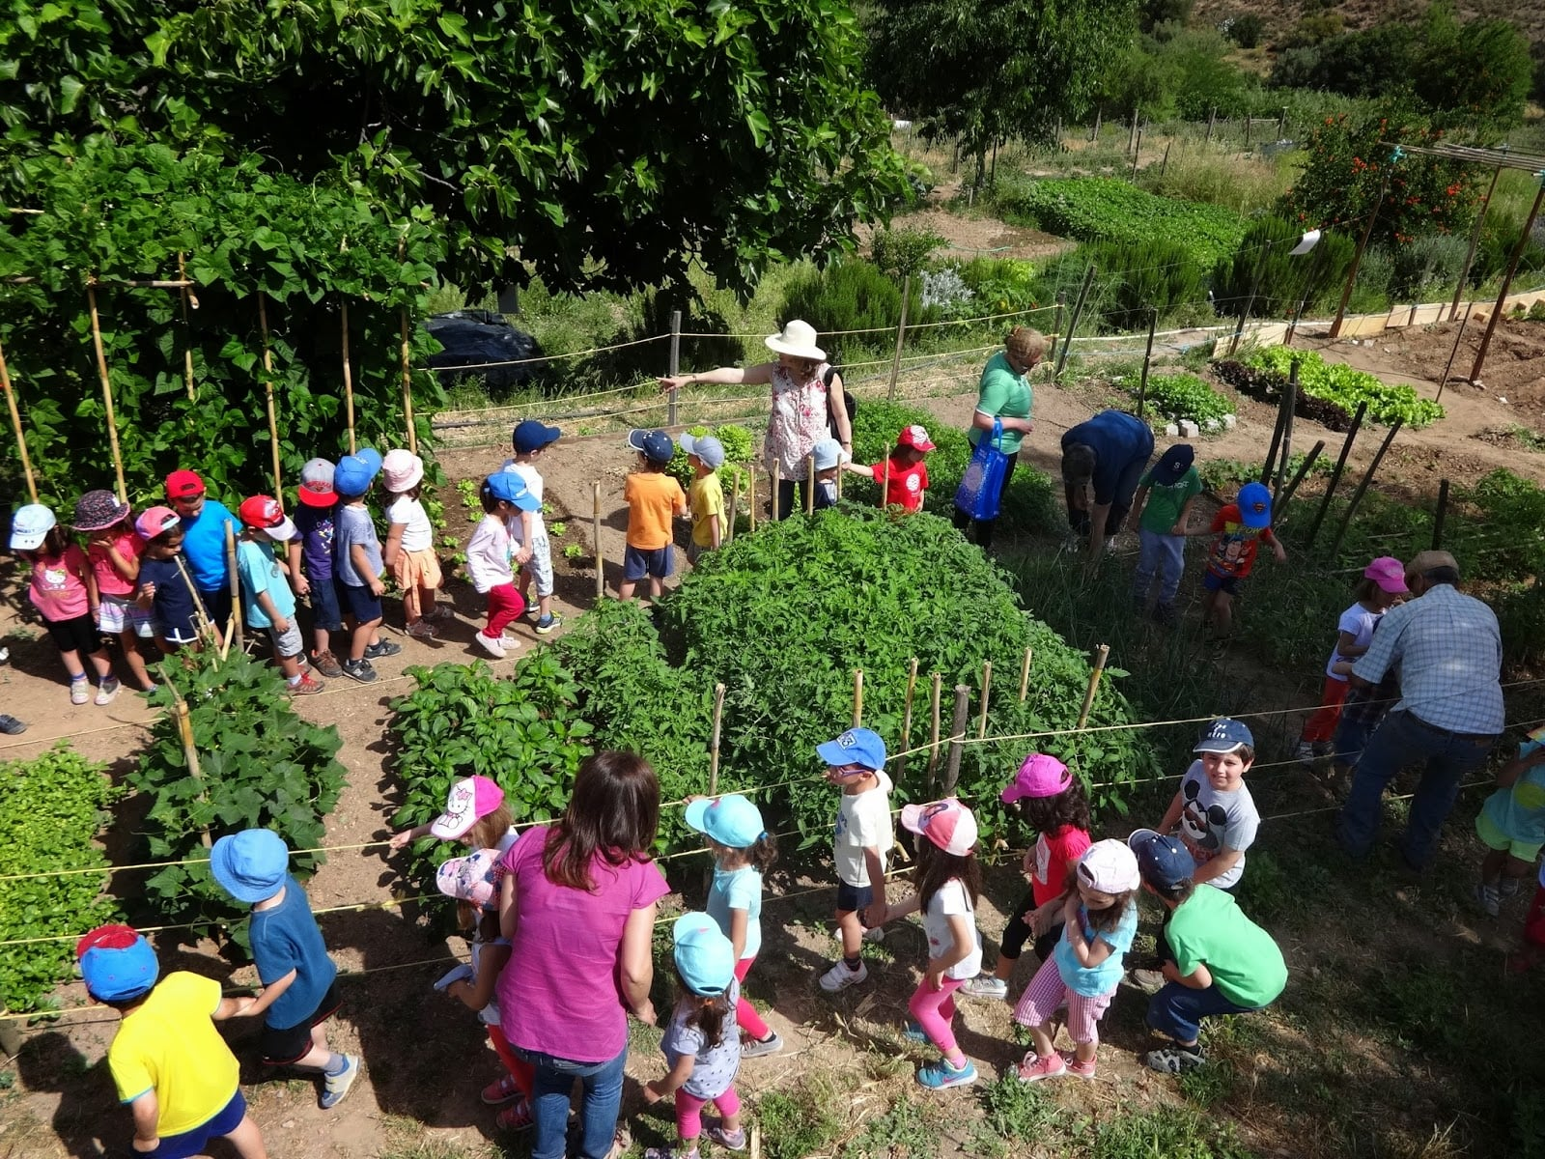
A Horta Comunitária de Moura
Ao fundo da ladeira da rua das Hortas, em Moura, existe um oásis a justificar o topónimo. Um lugar aprazível como devem ser todos os oásis, onde não faltam um tanque de água fresca...com peixes! e zonas de sombra oferecidas, nos dias quentes de Verão, por um chorão, um lódão-bastardo, uma oliveira, uma figueira e umas quantas romãzeiras aos doze hortelãos que o utilizam em regime de gestão comunitária, seguindo os princípios da Agricultura Biológica.
Falamos da Horta Comunitária de Moura, uma pequena amostra do património agrário do Mediterrâneo, que beneficia da proximidade dos ricos solos de aluvião, onde o rio da Roda se encontra com a ribeira de Brenhas, e da água de nascente proveniente do Castelo.
https://ruadashortas.blogspot.com/
Guia de Utilização da Horta

Slide 27
Construir cidades saudáveis e habitáveis
Mais de metade da população mundial vive atualmente em cidades e estas são responsáveis por mais de 60% da atividade económica e das emissões de gases com efeito de estufa.
Dado que as cidades têm densidades populacionais relativamente elevadas e estão saturadas de tráfego, muitas deslocações podem ser efetuadas de forma mais eficiente através dos transportes públicos, a pé e de bicicleta, do que de automóvel particular. Isto também traz grandes benefícios para a saúde, reduzindo a poluição atmosférica, as lesões causadas pelo tráfego rodoviário e os mais de três milhões de mortes anuais causadas pela inatividade física.
Muitas das maiores e mais dinâmicas cidades do mundo, como Milão, Paris e Londres, reagiram à crise da COVID-19 através da pedonalização das ruas e da expansão maciça das ciclovias - permitindo transportes "fisicamente distantes" durante a crise e melhorando a atividade económica e a qualidade de vida após a crise.
Climate Change and Health (who.int)

Slide 28
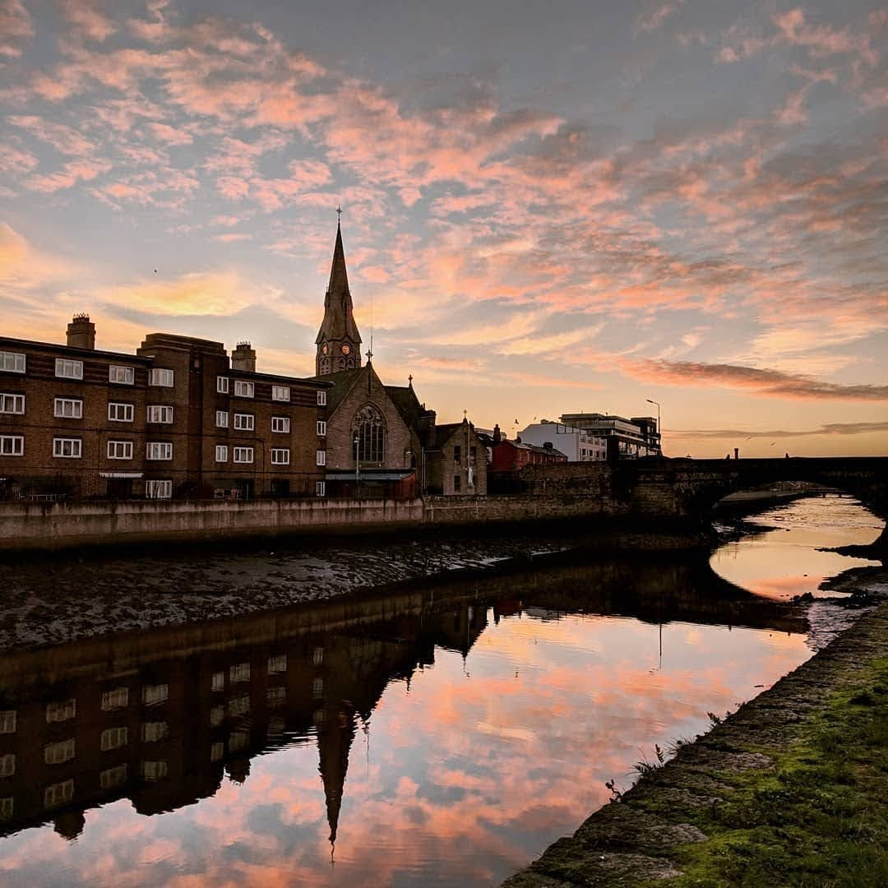
Biodiversidade na cidade de Dublin
A biodiversidade proporciona uma série de benefícios às cidades. Estes vão desde os mais diretamente percetíveis - como o abastecimento de água e as instalações recreativas (parques) - até aos efeitos menos diretamente tangíveis de grandes áreas de biodiversidade, como as plantas/polinizadores que podem contribuir para a estabilidade climática a longo prazo.
Biodiversidade em Dublim
O Conselho Municipal de Dublim apelou aos seus cidadãos para que experimentem, compreendam e preservem a biodiversidade da cidade.
Estão empenhados em preservar a biodiversidade da cidade.
Nature and Biodiversity in Dublin City | Dublin City Council
Dublin City Biodiversity Action Plan 2021-2025.

Slide 29

03
ALTERAÇÕES CLIMÁTICAS E BEM-ESTAR

Slide 30

O bem-estar é uma das pedras angulares da UE e um valor europeu comum. E as alterações climáticas, uma ameaça crescente ao nosso bem-estar.
É fácil sentirmo-nos esmagados pela escala do desafio que enfrentamos em termos de alterações climáticas. Preocupamo-nos com os efeitos nas nossas famílias, noutras pessoas e nas gerações futuras.
A Mental Health Foundation UK reconhece que, embora muitos dos desafios pareçam estar fora do nosso controlo, ainda há muitas coisas que podemos fazer para reduzir os efeitos negativos que isso tem no nosso bem-estar. Partilham 6 dicas importantes para nos ajudar a lidar com a situação:
Mudanças climáticas e saúde mental - como cuidar do seu bem-estar | Fundação Saúde Mental (mentalhealth.org.uk)

Slide 31

6 Dicas sobre alterações climáticas e bem-estar
1. Saber que se pode fazer a diferença
Os nossos estilos de vida têm um efeito profundo no nosso planeta. As nossas escolhas são importantes. Cerca de dois terços das emissões globais de gases com efeito de estufa estão associados aos agregados familiares. Os sectores da energia, da alimentação e dos transportes contribuem, cada um, com cerca de 20% das emissões associadas ao estilo de vida. Desde a eletricidade que utilizamos até aos alimentos que comemos e à forma como viajamos, podemos fazer a diferença. Se todos fizermos algumas pequenas coisas para ajudar a reduzir as alterações climáticas, isso também nos ajudará a sentirmo-nos mais fortes e terá um efeito positivo na nossa própria saúde mental.
Há muitas informações excelentes sobre pequenas mudanças que podemos fazer no sítio Web "Act Now" das Nações Unidas.
Act Now | United Nations

Slide 32

6 Dicas sobre alterações climáticas e bem-estar
2. Envolva-se com a sua comunidade de uma forma significativa
Muito relevante para este curso, se sente que as alterações climáticas estão a afetar a sua comunidade, veja se pode envolver-se com grupos locais de base ou comunitários que estejam a trabalhar nas alterações climáticas, na natureza e no ambiente. Sabemos que ajudar os outros é bom para a nossa saúde mental.
3. Use a sua voz
Se tem opiniões e é apaixonado pelas alterações climáticas mas se mantém em silêncio, pode sentir-se impotente. Tente envolver-se em comunidades que se dedicam a campanhas sobre as alterações climáticas. Por exemplo, pode participar numa manifestação pacífica organizada ou juntar-se a eventos ou debates relevantes. O ativismo cívico e político pode ajudá-lo a sentir-se mais forte e dar-lhe uma saída para exprimir os seus pensamentos de uma forma construtiva.

Slide 33

6 Dicas sobre alterações climáticas e bem-estar
4. Pare e pense em como as notícias o estão a fazer sentir
Reserve um momento para pensar na quantidade de informação e notícias que está a receber e pense em como se está a sentir. Se estiver a ter um efeito negativo no seu bem-estar, tente :
Silenciar ou desativar as notificações de notícias no seu telemóvel
Limitar a quantidade de notícias à leitura do jornal da manhã ou à visualização do noticiário da noite
Se estiver nas redes sociais, pense em silenciar ou deixar de seguir contas ou hashtags sobre alterações climáticas que o afetem negativamente.
Tente não olhar nem utilizar o telemóvel durante, pelo menos, uma hora antes de ir para a cama

Slide 34
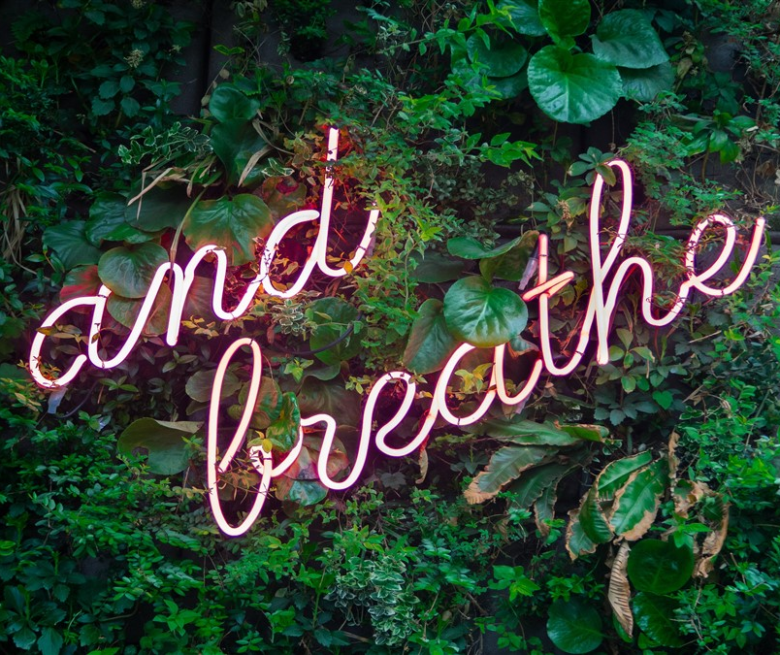
6 Dicas sobre alterações climáticas e bem-estar
5. Abrir-se sobre o que está a sentir
Se se sentir sobrecarregado/a, tente falar sobre o assunto com alguém que lhe seja próximo, com amigos ou colegas. Sabemos que, por vezes, isto pode parecer assustador ou difícil de fazer. Mas ao dar este primeiro passo corajoso para partilhar os seus sentimentos ou pedir ajuda, está a iniciar o caminho para se sentir melhor. Pode começar por falar com alguém em quem confia, seja um amigo, um familiar, um profissional de saúde ou uma linha de apoio.
6. Arranjar tempo para cuidar de si próprio/a
Também vale a pena lembrar que, por vezes, são as pequenas coisas que podem fazer uma grande diferença na forma como se sente. Por isso, tente arranjar tempo e espaço para as coisas, atividades e ações que são boas para a sua saúde mental. Também pode tentar sair para a natureza. Sabemos que isto funciona mesmo!
Nature: How connecting with nature benefits our mental health | Mental Health Foundation

Slide 35
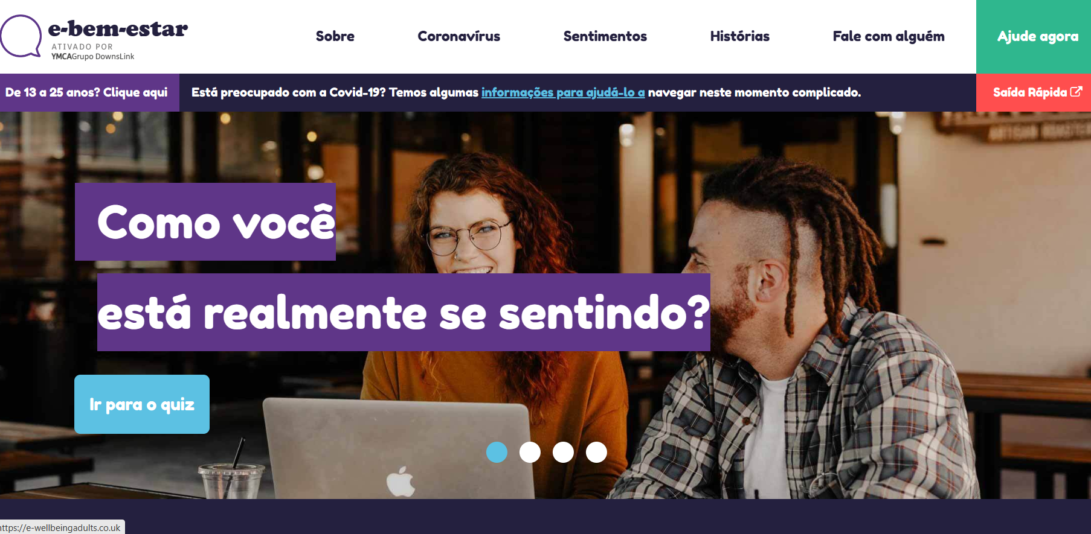
Comunidades em ação!
Exemplo: e-wellbeing para adultos, um serviço digital de bem-estar em Sussex, Reino Unido. O seu objetivo é proporcionar um espaço para os adultos (com mais de 25 anos) acederem a informações relevantes sobre saúde emocional e bem-estar e encontrarem o apoio mais adequado para eles.
Home - e-bem-estar (e-wellbeingadults.co.uk)
Relembramos que ao entrar nos websites em língua estrangeira, clique com o botão direito e selecione “traduzir para português”

Slide 36

Comunidades em ação!
Enquanto um número recorde de pessoas começou a nadar no mar durante a pandemia, outra forma de "banho" está a ganhar popularidade em Wicklow, na Irlanda - e não são necessários fatos de banho. O banho na floresta significa "banhar-se" na atmosfera da floresta ou absorver a floresta através dos nossos sentidos.
"Não é como uma caminhada ou um passeio. Trata-se de uma ligação com a natureza através de todos os seus sentidos. Reparamos no que vemos, ouvimos, cheiramos, saboreamos e tocamos", disse Cathelijne de Wit, da Forest Bathing Wicklow. "Trata-se de abrandar e sentir calma e paz”.
"Os banhos de floresta, ou shinrin-yoku, tiveram origem no Japão na década de 1980. Atualmente, estima-se que cerca de 5 milhões de japoneses passam algum tempo nas florestas para revitalizar o corpo e o espírito. "Desenvolveu-se no Japão porque as pessoas precisavam de uma forma de lidar com os problemas de saúde relacionados com o stress. Muitas pessoas estavam esgotadas e os médicos repararam que estavam afastadas da natureza e precisavam de se reconectar. Desde então, vários estudos científicos demonstraram que os banhos na floresta podem reduzir a tensão arterial, reforçar o sistema imunitário e são bons para a saúde mental", explicou Cathelijne.
De volta à natureza: Banho de floresta florescendo em Co Wicklow (rte.ie)
Home | Forest Bathing Wicklow

Slide 37
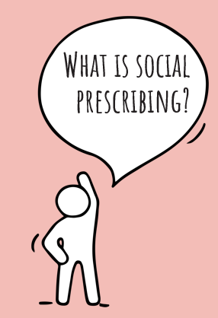
Já ouviu falar de prescrição social? É poderosa!
A Prescrição Social é um mecanismo comunitário poderoso e comprovado para melhorar o bem-estar físico, emocional e mental dos adultos, ligando-os a fontes de apoio não médicas baseadas na comunidade.
O nosso ambiente e as nossas comunidades têm um papel importante a desempenhar. Eis um ótimo exemplo:
A Nature Inspires está situada no Noroeste da Irlanda e organiza workshops sobre a natureza. Os workshops são feitos à medida das necessidades do grupo.

Slide 38
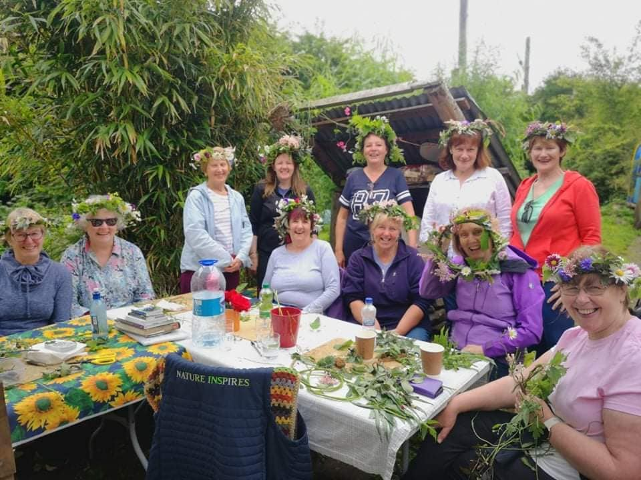
Já ouviu falar de prescrição social? É poderosa!
As atividades de grupo da Nature Inspires incluem :
Fazer coroas de flores a partir de flores silvestres
Criar arte inspirada na natureza
Contar histórias sobre o património da região
Procurar alimentos e criar chás
Explorar a paisagem
Workshops criativos como estes são uma ótima forma de relaxar e de conhecer novas pessoas.
https://www.facebook.com/natureisbestflorist.blogspot.ie

Slide 39
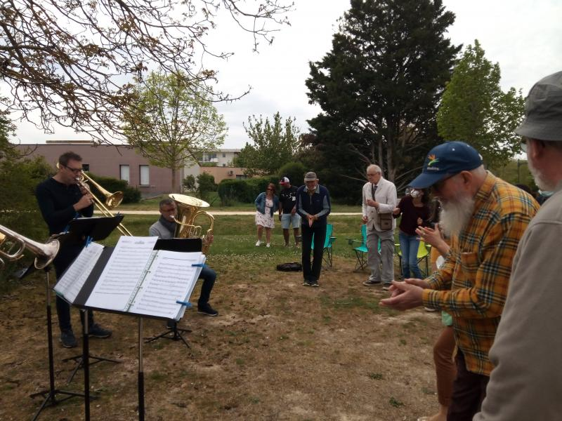
Já ouviu falar de prescrição social? É poderosa!
Todos os meses, nos Ateliers Cord'Ages em Poitiers, França, pessoas com perda de autonomia encontram-se com músicos para uma Pausa Musical.
Trata-se de um encontro regular que lhes permite descobrir novas sensações e despertar emoções enterradas. A música vem tocar a sensibilidade de cada um para criar uma experiência individual e coletiva: momentos preciosos para tecer laços sociais e vibrar em uníssono.
É uma parceria entre um prestador de serviços de saúde Les Ateliers Cord'âges e um prestador de serviços culturais Nouvelle-aquitaine Chamber Orchestra.
Source: https://culture-sante-aquitaine.com/vos-projets/la-pause-musicale-183/

Slide 40
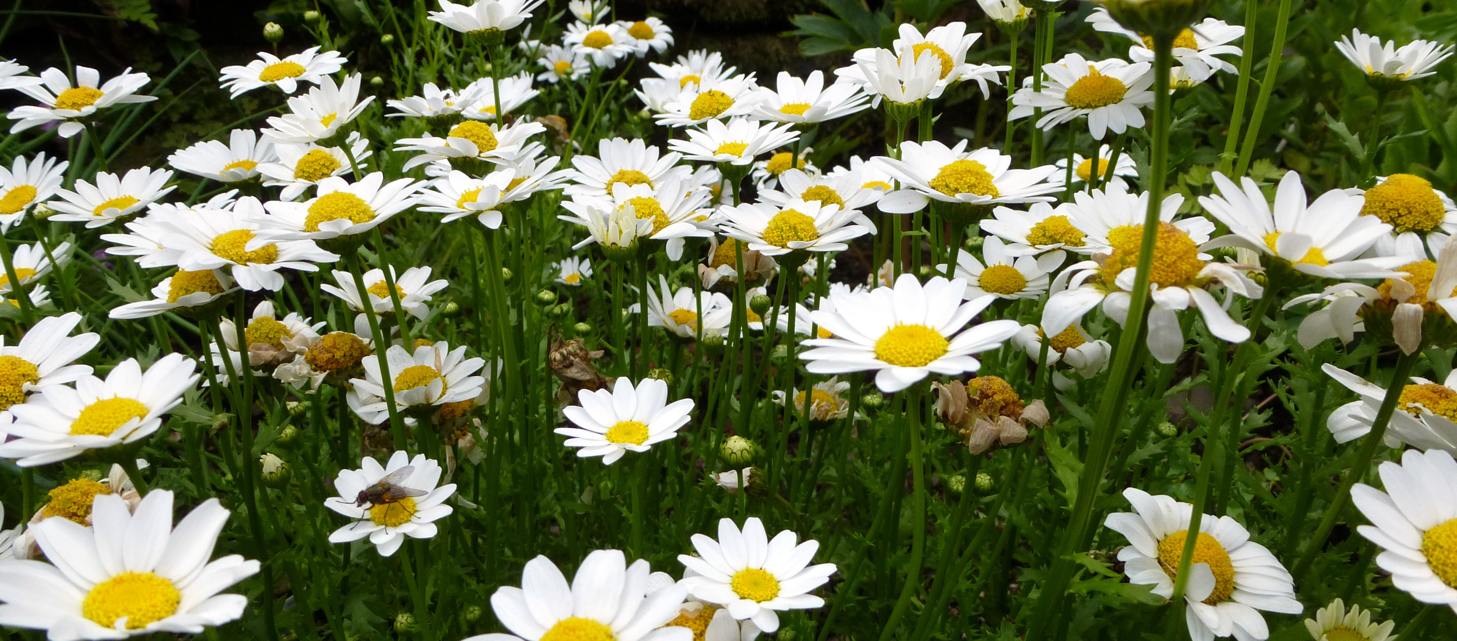
04
Mobilizando a comunidade para o ODS 3

Slide 41
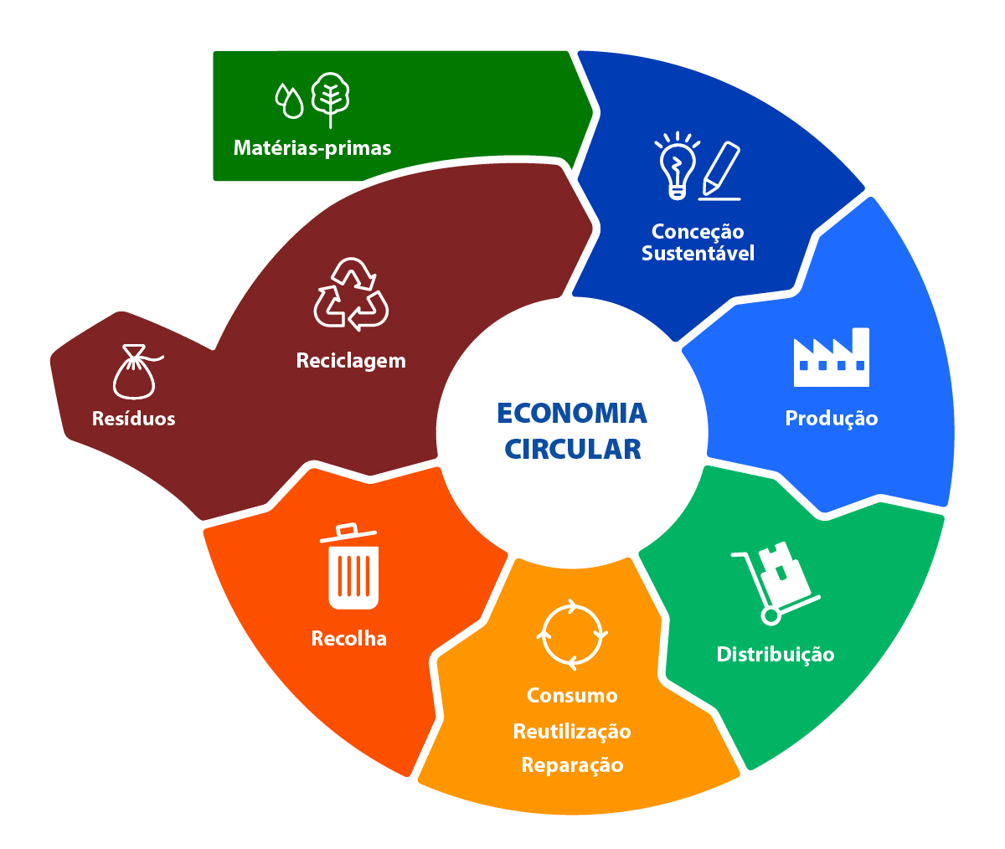
Atreve-se a tornar-se Campeão/ã do clima? O desfio está lançado! E é já!
As alterações climáticas tornaram-se o desafio de uma geração e são um tema dominante em todos os meios de comunicação social, de relatórios governamentais a filmes de Hollywood. O diagnóstico é preocupante, com 75% dos jovens a afirmarem estar assustados com o que o futuro lhes reserva. Embora isso possa levar a uma atitude de “meter a cabeça na areia", é essencial lembrar que existem oportunidades de ação positiva. Enquanto líderes comunitários, temos de nos envolver. Embora a questão climática seja terrível, muitas pequenas mudanças podem ter um efeito profundo à escala global.
No módulo anterior, ouviu falar de ECONOMIA CIRCULAR. TAMBÉM FUNCIONA AO NÍVEL DA COMUNIDADE
Na economia circular, utilizamos menos matérias-primas, concebemos os produtos para que tenham uma vida longa e possam ser reciclados, partilhamos os produtos, utilizamo-los durante mais tempo e reutilizamos e reparamos os produtos antes de os reciclarmos ou deitarmos fora.
How Climate Change Affects Mental Health in Different Countries | Time

Slide 42
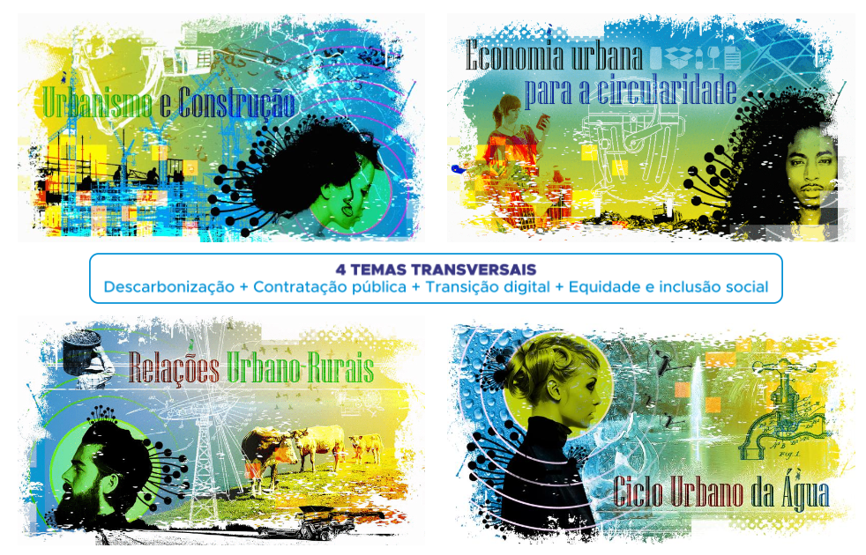
Confira!
O exemplo da rede de cidades circulares, em Portugal (Circular-net)
Cidades Circulares (dgterritorio.gov.pt)

Slide 43
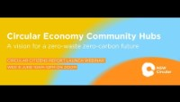
Atreve-se a tornar-se Campeão/ã do clima? O desfio está lançado! E é já!
ECONOMIA CIRCULAR
Circular Australia Community Hubs - A Circular Australia realizou um webinar muito interessante sobre os Centros Comunitários de Economia Circular em Junho de 2022.
Video em Inglês. Mas pode ver no Youtube e configurar as legendas (para tradução automática em Português.em língua estrangeira, clique com o botão direito e selecione “traduzir para português”
Community Hubs - Circular Australia

Slide 44
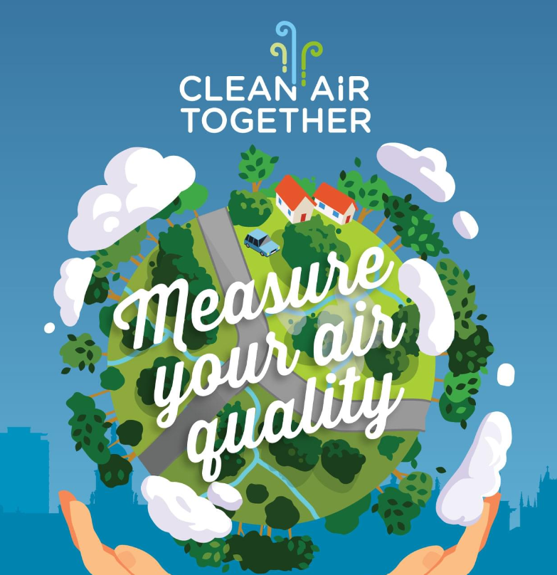
Inspire-se nos exemplo de outras iniciativas!
Clean Air Together (CAT) é um projeto de ciência cidadã em que as pessoas se inscrevem voluntariamente para medirem os níveis de poluição por dióxido de azoto (NO2) na sua área local. O NO2 é um poluente atmosférico relacionado com o tráfego que pode causar impactos negativos na saúde. O NO2 afeta particularmente as crianças, as pessoas com doenças cardíacas e pulmonares pré-existentes, como a asma, os trabalhadores ao ar livre, os idosos e as comunidades que podem estar mais expostas à poluição atmosférica devido ao local onde vivem ou trabalham.
A primeira campanha Clean Air Together teve lugar em Outubro-Novembro de 2021, quando cerca de 1000 cidadãos de Dublin mediram com sucesso o NO2 perto da sua casa, empresa ou escola. Clean Air Together é um projeto conjunto entre a Agência de Proteção Ambiental (EPA) e a Unidade de Educação Ambiental de An Taisce.
Clean AirTogether | Clean Air Together

Slide 45
SER INCLUSIVO .... As alterações climáticas são um tópico mais difícil para as pessoas com menos habilitações
As comunidades de todo o mundo são vulneráveis às alterações climáticas e à crise da biodiversidade. A mudança comunitária e regional e uma verdadeira incorporação dos ODS é a melhor forma de responder às necessidades e capacidades da sociedade para se adaptar às alterações climáticas, uma vez que este é o nível mais próximo das pessoas e pequenas mudanças podem ter um impacto visível num curto espaço de tempo.
As pessoas que são marginalizadas pela sociedade são menos capazes de se adaptarem às alterações climáticas ou de recuperarem dos seus efeitos. Um estudo do Instituto Internacional de Análise de Sistemas Aplicados, em Laxenburg, Áustria, sugere formas de a educação facilitar essa adaptação. Os investigadores descobriram que a educação conduz a uma melhor saúde, pelo que as pessoas são fisicamente capazes de se adaptarem.
Ver Módulo 1 para saber mais sobre os ODS e a Educação.

Slide 46
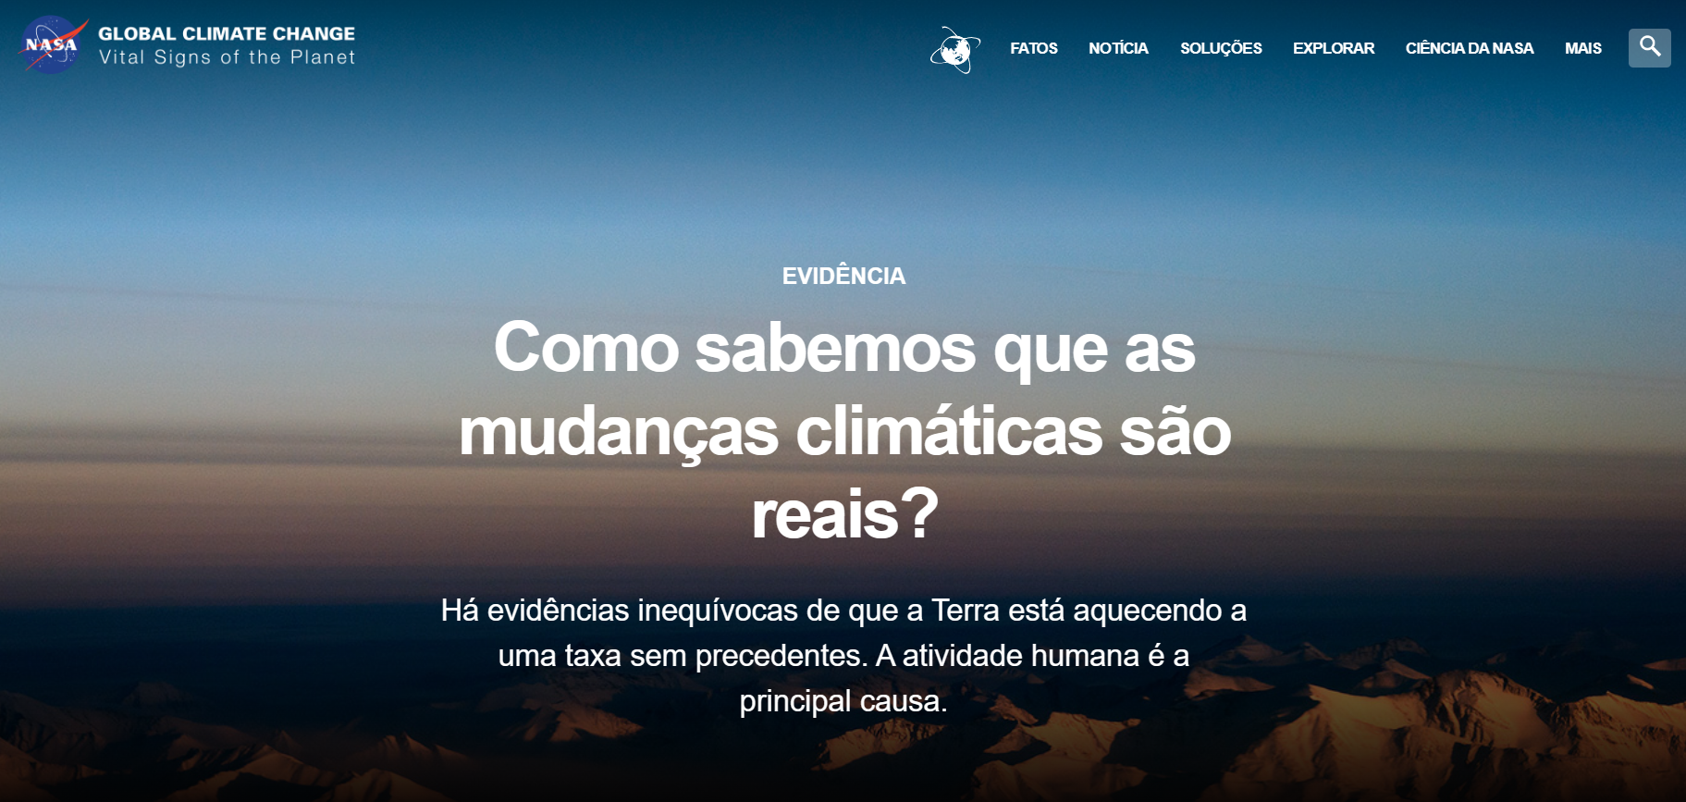
Mas as alterações em curso são evidentes
Como vimos, a saúde das pessoas tem uma ligação forte com o ambiente e as alterações climáticas impactam-na diretamente.
Mas, como também sabemos, é a espécie humana a principal responsável por essas alterações.
Cabe-nos agir contra isso,
também pela nossa saúde!
Evidence | Facts – Climate Change: Vital Signs of the Planet (nasa.gov)

Slide 47
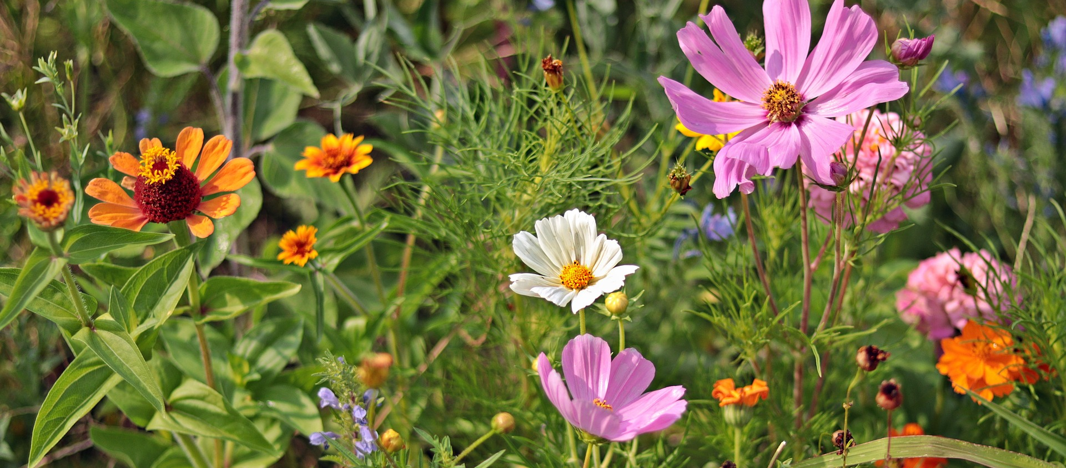
05
Sumário e revisão ☺

Slide 48
Sumário e revisão ☺
Garantir uma vida saudável e promover o bem-estar em todas as idades é essencial para o desenvolvimento sustentável.
Neste módulo, discutimos a correlação entre a saúde, o bem-estar e o ambiente. Ambientes saudáveis e vidas saudáveis andam de mãos dadas.
Abordámos a forma como as pessoas estão a lidar com um ambiente em que o futuro do nosso clima é incerto.
Também falámos sobre a forma como as questões da saúde e do ambiente estão a ser combinadas em comunidades de toda a Europa.
Para saber mais sobre alguns dos outros ODS discutidos neste módulo, visite os restantes módulos do curso.

Slide 49
Consegue lembrar-se de respostas a estas perguntas?
Qual o objetivo principal e metas do ODS 3 – Saúde de qualidade?
Que ligações existem entre Alterações climáticas e saúde?
Que ligações existem entre alterações climáticas e bem-estar?
Consegue dar exemplos de iniciativas comunitárias dirigidas aos temas?

Slide 50

OBRIGADA!
Alguma pergunta?
www.climatechampions.how

